Slide 1
OI 中的数论
陈雨昕

Slide 2
1. 线性不定/同余方程（组）

Slide 3
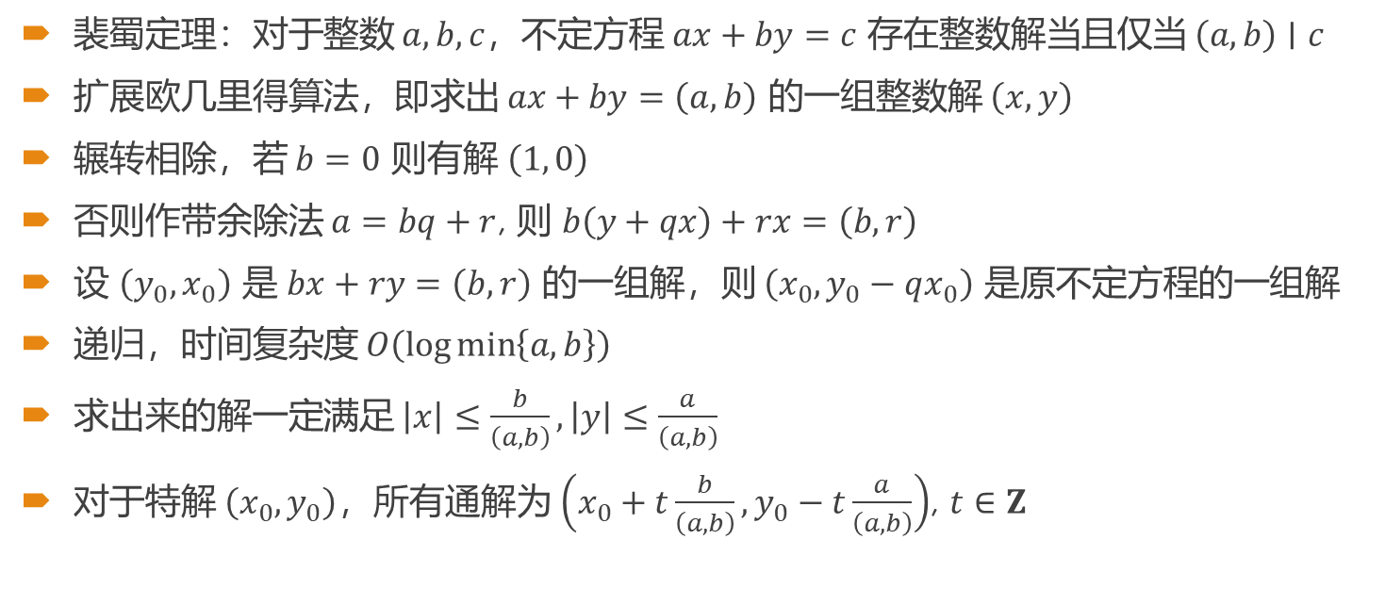
扩展欧几里得算法
裴蜀定理：对于整数 $a, b, c$，不定方程 $ax+by=c$ 存在整数解当且仅当 $\left(a, b\right)∣c$
扩展欧几里得算法，即求出 $ax+by=\left(a, b\right)$ 的一组整数解 $\left(x, y\right)$
辗转相除，若 $b=0$ 则有解 $\left(1, 0\right)$
否则作带余除法 $a=bq+r$, 则 $b\left(y+qx\right)+rx=\left(b, r\right)$
设 $\left(y_{0}, x_{0}\right)$ 是 $bx+ry=\left(b,r\right)$ 的一组解，则 $\left(x_{0}, y_{0}−qx_{0}\right)$ 是原不定方程的一组解
递归，时间复杂度 $O\left(\log{\min\left\{a, b\right\}}\right)$
求出来的解一定满足 $\left|x\right|≤\frac{b}{\left(a, b\right)}, \left|y\right|≤\frac{a}{\left(a, b\right)}$
对于特解 $\left(x_{0},y_{0}\right)$，所有通解为 $\left(x_{0}+t\frac{b}{\left(a, b\right)}, y_{0}−t\frac{a}{\left(a, b\right)}\right)$, $t∈Z$

Slide 4
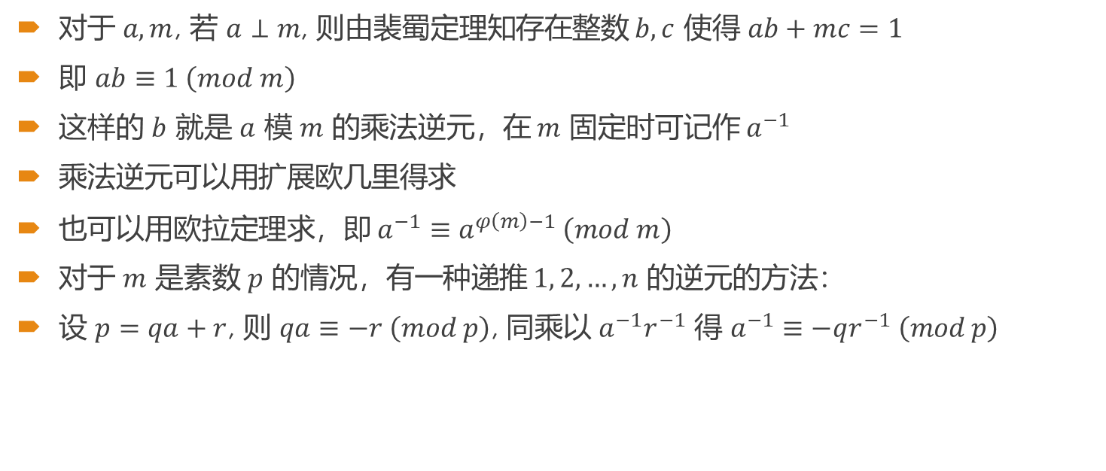
乘法逆元
对于 $a, m$, 若 $a⊥m$, 则由裴蜀定理知存在整数 $b, c$ 使得 $ab+mc=1$
即 $ab≡1 \left(mod m\right)$
这样的 $b$ 就是 $a$ 模 $m$ 的乘法逆元，在 $m$ 固定时可记作 $a^{−1}$
乘法逆元可以用扩展欧几里得求
也可以用欧拉定理求，即 $a^{−1}≡a^{φ\left(m\right)−1} \left(mod m\right)$
对于 $m$ 是素数 $p$ 的情况，有一种递推 $1, 2, …,n$ 的逆元的方法：
设 $p=qa+r$, 则 $qa≡−r \left(mod p\right)$, 同乘以 $a^{−1}r^{−1}$ 得 $a^{−1}≡−qr^{−1} \left(mod p\right)$

Slide 5
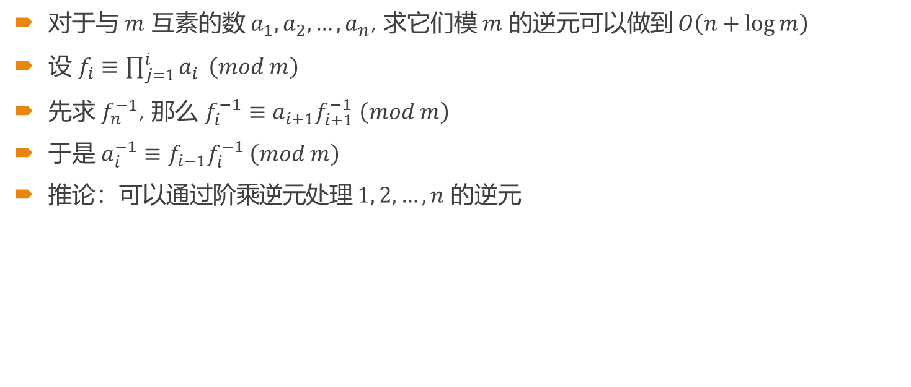
离线求逆元
对于与 $m$ 互素的数 $a_{1},a_{2},…, a_{n}$, 求它们模 $m$ 的逆元可以做到 $O\left(n+\log{m}\right)$
设 $f_{i}≡\prod_{j=1}^{i}{a_{i}} \left(mod m\right)$
先求 $f_{n}^{−1}$, 那么 $f_{i}^{−1}≡a_{i+1}f_{i+1}^{−1} \left(mod m\right)$
于是 $a_{i}^{−1}≡f_{i−1}f_{i}^{−1} \left(mod m\right)$
推论：可以通过阶乘逆元处理 $1, 2, …, n$ 的逆元

Slide 6

线性同余方程
$ax≡b \left(mod m\right)$
设 $d=\left(a, m\right)$
当 $d∤b$ 时无解
否则设 $as+mt=d$
否则等价于 $x≡bs \left(mod \frac{m}{d}\right)$

Slide 7

例：[LibreOJ NOI Round #1]失控的未来交通工具
$n$ 个点的带边权无向图，一开始没有边
修改：加一条长度为 $w$ 的边 $\left(u, v\right)$
询问：求在 $x, x+b, …, x+\left(c−1\right)b$ 中，有多少存在一条长度与之模 $m$ 同余的、从 $u$ 到 $v$ 的（不必简单）路径
$n≤{10}^{6},m≤{10}^{9}$

Slide 8
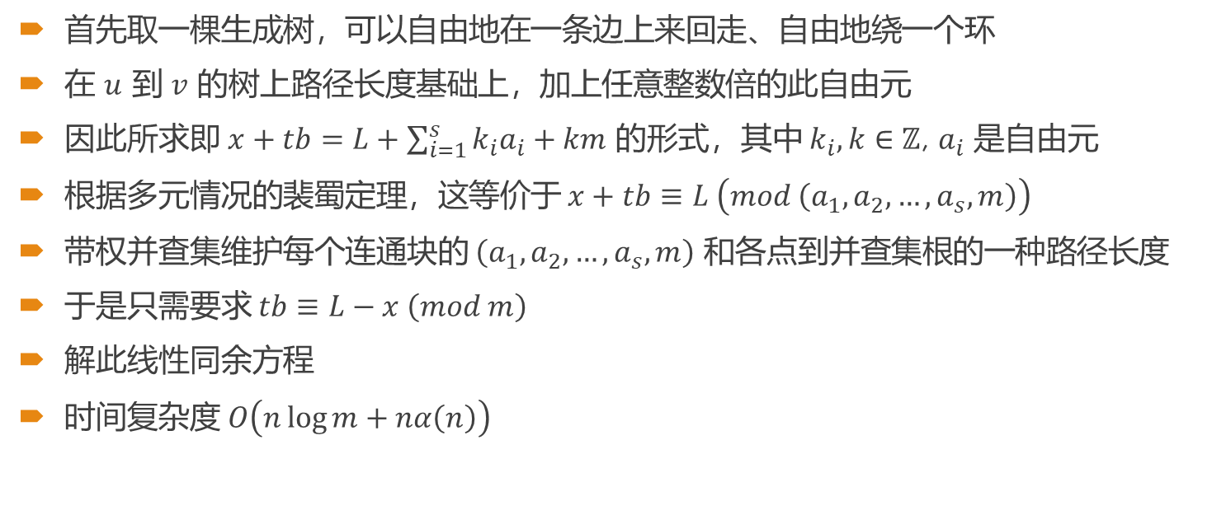
解
首先取一棵生成树，可以自由地在一条边上来回走、自由地绕一个环
在 $u$ 到 $v$ 的树上路径长度基础上，加上任意整数倍的此自由元
因此所求即 $x+tb=L+\sum_{i=1}^{s}{k_{i}a_{i}}+km$ 的形式，其中 $k_{i}, k∈ℤ$, $a_{i}$ 是自由元
根据多元情况的裴蜀定理，这等价于 $x+tb≡L \left(mod \left(a_{1},a_{2},…, a_{s}, m\right)\right)$
带权并查集维护每个连通块的 $\left(a_{1},a_{2},…, a_{s}, m\right)$ 和各点到并查集根的一种路径长度
于是只需要求 $tb≡L−x \left(mod m\right)$
解此线性同余方程
时间复杂度 $O\left(n\log{m}+nα\left(n\right)\right)$

Slide 9
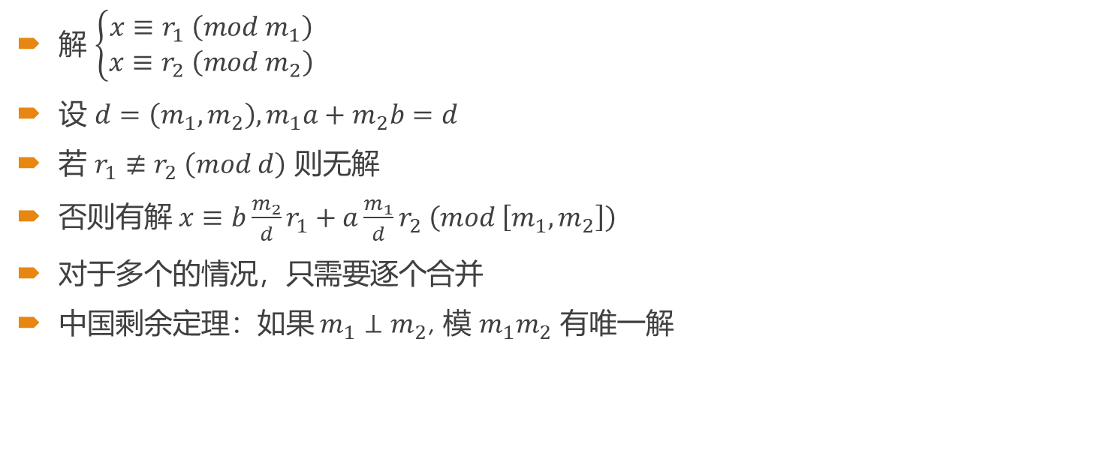
线性同余方程组
解 $\left\{\begin{aligned}x≡r_{1} \left(mod m_{1}\right) \\ x≡r_{2} \left(mod m_{2}\right)\end{aligned}\right.$
设 $d=\left(m_{1},m_{2}\right), m_{1}a+m_{2}b=d$
若 $r_{1}≢r_{2} \left(mod d\right)$ 则无解
否则有解 $x≡b\frac{m_{2}}{d}r_{1}+a\frac{m_{1}}{d}r_{2} \left(mod \left[m_{1},m_{2}\right]\right)$
对于多个的情况，只需要逐个合并
中国剩余定理：如果 $m_{1}⊥m_{2}$, 模 $m_{1}m_{2}$ 有唯一解

Slide 10
例题作业
NOI2018《屠龙勇士》
虽然是裸题，坑还真不少……

Slide 11
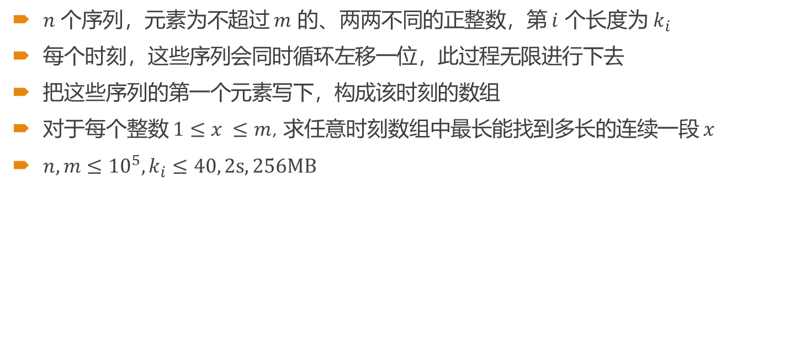
例：循环数组问题
$n$ 个序列，元素为不超过 $m$ 的、两两不同的正整数，第 $i$ 个长度为 $k_{i}$
每个时刻，这些序列会同时循环左移一位，此过程无限进行下去
把这些序列的第一个元素写下，构成该时刻的数组
对于每个整数 $1≤x ≤m$, 求任意时刻数组中最长能找到多长的连续一段 $x$
$n, m≤{10}^{5}, k_{i}≤40, 2s, 256MB$

Slide 12
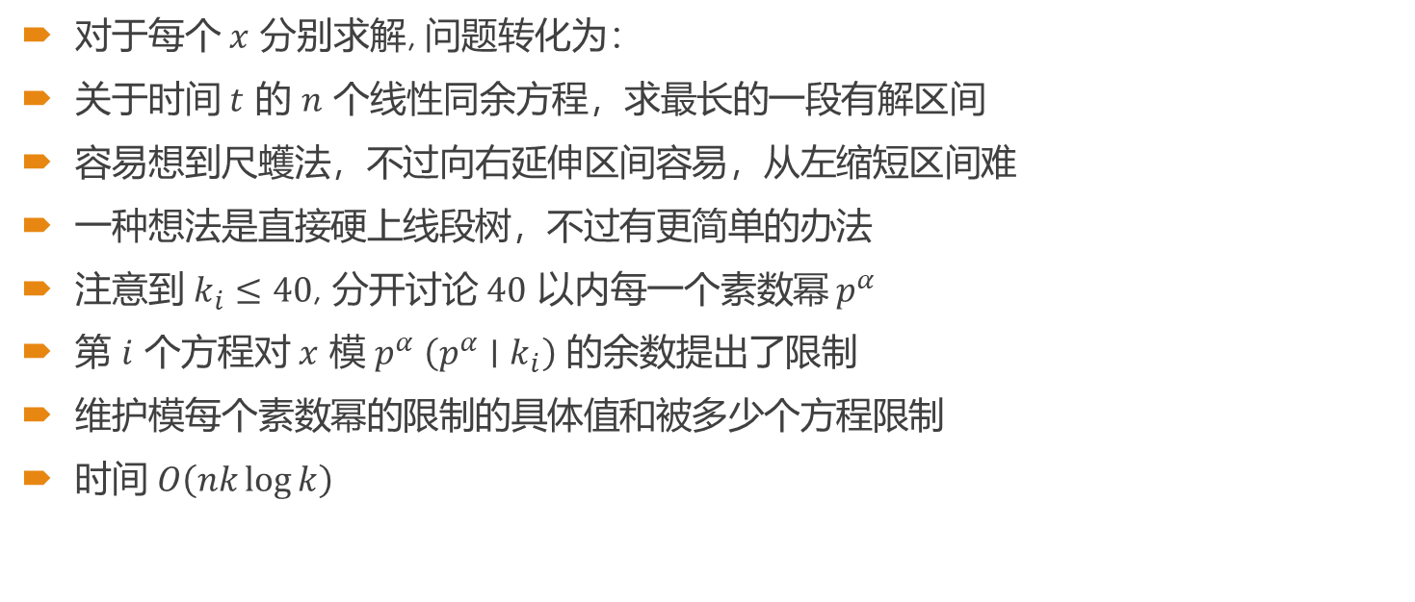
解
对于每个 $x$ 分别求解, 问题转化为：
关于时间 $t$ 的 $n$ 个线性同余方程，求最长的一段有解区间
容易想到尺蠖法，不过向右延伸区间容易，从左缩短区间难
一种想法是直接硬上线段树，不过有更简单的办法
注意到 $k_{i}≤40$, 分开讨论 $40$ 以内每一个素数幂 $p^{α}$
第 $i$ 个方程对 $x$ 模 $p^{α} \left(p^{α}∣k_{i}\right)$ 的余数提出了限制
维护模每个素数幂的限制的具体值和被多少个方程限制
时间 $O\left(nk\log{k}\right)$

Slide 13
2. 同余方程

Slide 14

拉格朗日定理（群论）
与 $m$ 互素的全体模 $m$ 的剩余类 $ℤ_{m}^{∗}$, 关于乘法构成群
拉格朗日定理：群 $G$ 的子群 $H$ 满足 $\left|H\right|∣\left|G\right|$
证明：$G$ 可以划分成若干个集合 $aH=\left\{ah∣h∈H\right\}$
$aH$ 和 $a^{′}H$ 相等或者不相交，每个大小都为 $\left|H\right|$, 得证

Slide 15
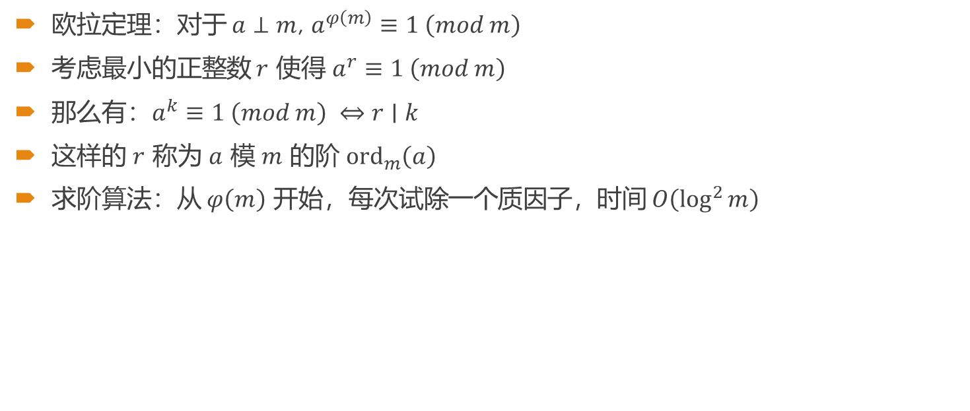
阶
欧拉定理：对于 $a⊥m$, $a^{φ\left(m\right)}≡1 \left(mod m\right)$
考虑最小的正整数 $r$ 使得 $a^{r}≡1 \left(mod m\right)$
那么有：$a^{k}≡1 \left(mod m\right) ⇔r∣k$
这样的 $r$ 称为 $a$ 模 $m$ 的阶 ${ord}_{m}\left(a\right)$
求阶算法：从 $φ\left(m\right)$ 开始，每次试除一个质因子，时间 $O\left(\log^{2}{m}\right)$

Slide 16

[HDU5393]Falsyta in Tina Town
给出随机数生成器 $x_{n+1}=\left(kx_{n}+b\right) mod m$ 的参数 $x_{0}, m, k, b$
求最小的正整数 $n$ 使得 $x_{n}=x_{0}$, 或者说明这样的 $n$ 不存在
$T≤100$ 组数据
$1≤m≤{10}^{9}+9$
$1s, 128MB$

Slide 17
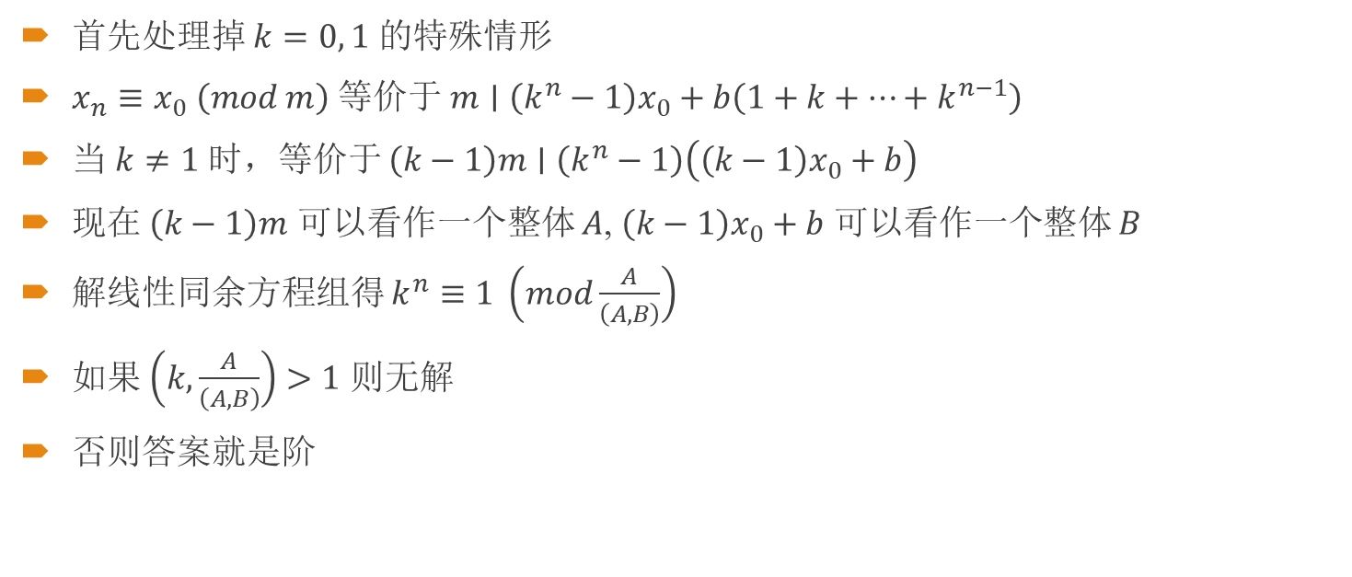
解
首先处理掉 $k=0, 1$ 的特殊情形
$x_{n}≡x_{0} \left(mod m\right)$ 等价于 $m∣\left(k^{n}−1\right)x_{0}+b\left(1+k+⋯+k^{n−1}\right)$
当 $k≠1$ 时，等价于 $\left(k−1\right)m∣\left(k^{n}−1\right)\left(\left(k−1\right)x_{0}+b\right)$
现在 $\left(k−1\right)m$ 可以看作一个整体 $A$, $\left(k−1\right)x_{0}+b$ 可以看作一个整体 $B$
解线性同余方程组得 $k^{n}≡1 \left(mod\frac{A}{\left(A, B\right)}\right)$
如果 $\left(k, \frac{A}{\left(A, B\right)}\right)>1$ 则无解
否则答案就是阶

Slide 18
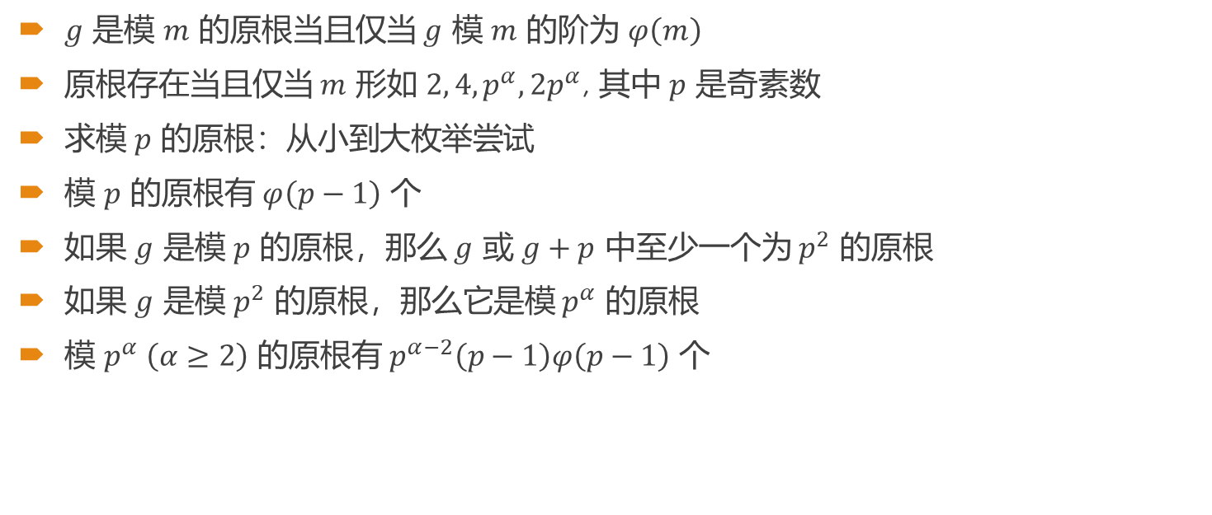
原根
$g$ 是模 $m$ 的原根当且仅当 $g$ 模 $m$ 的阶为 $φ\left(m\right)$
原根存在当且仅当 $m$ 形如 $2, 4, p^{α},2p^{α}$, 其中 $p$ 是奇素数
求模 $p$ 的原根：从小到大枚举尝试
模 $p$ 的原根有 $φ\left(p−1\right)$ 个
如果 $g$ 是模 $p$ 的原根，那么 $g$ 或 $g+p$ 中至少一个为 $p^{2}$ 的原根
如果 $g$ 是模 $p^{2}$ 的原根，那么它是模 $p^{α}$ 的原根
模 $p^{α} \left(α≥2\right)$ 的原根有 $p^{α−2}\left(p−1\right)φ\left(p−1\right)$ 个

Slide 19
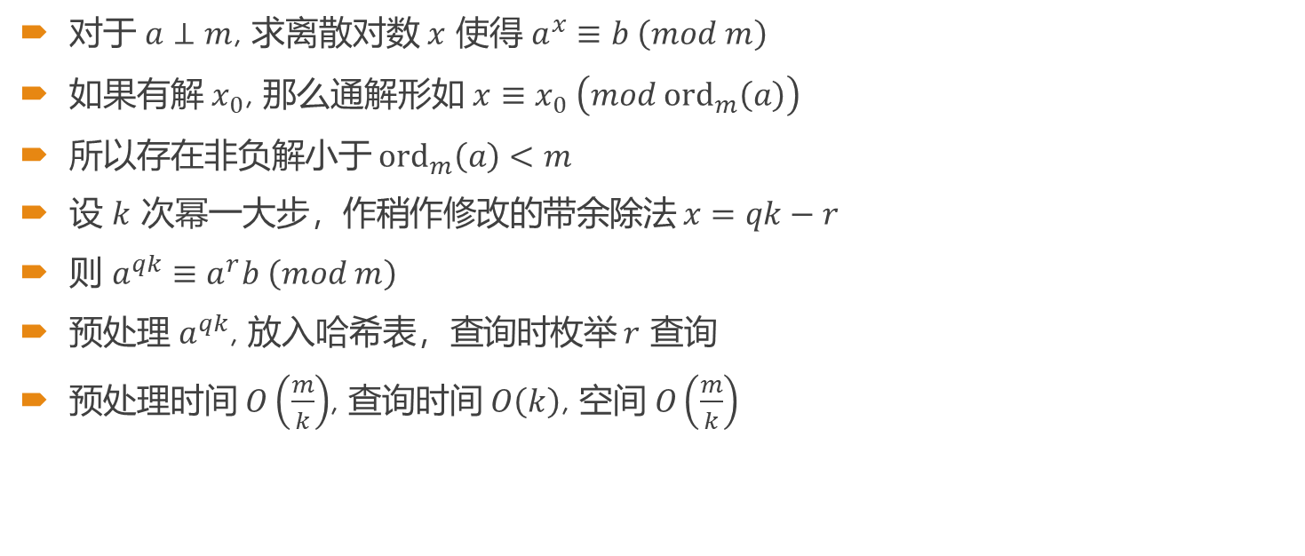
大步小步算法
对于 $a⊥m$, 求离散对数 $x$ 使得 $a^{x}≡b \left(mod m\right)$
如果有解 $x_{0}$, 那么通解形如 $x≡x_{0} \left(mod {ord}_{m}\left(a\right)\right)$
所以存在非负解小于 ${ord}_{m}\left(a\right)<m$
设 $k$ 次幂一大步，作稍作修改的带余除法 $x=qk−r$
则 $a^{qk}≡a^{r}b \left(mod m\right)$
预处理 $a^{qk}$, 放入哈希表，查询时枚举 $r$ 查询
预处理时间 $O\left(\frac{m}{k}\right)$, 查询时间 $O\left(k\right)$, 空间 $O\left(\frac{m}{k}\right)$

Slide 20

大步小步算法的应用
设模 $m$ 有原根 $g$, 并给出 $b⊥m$, 则可以求解 $x^{a}≡b \left(mod m\right)$, 即“开 $a$ 次方”
设 $x≡g^{t} \left(mod m\right)$, 原方程等价于 $g^{at}≡b \left(mod m\right)$
设 $b≡g^{s} \left(mod m\right)$, 转化为线性同余方程 $at≡s \left(mod φ\left(m\right)\right)$

Slide 21
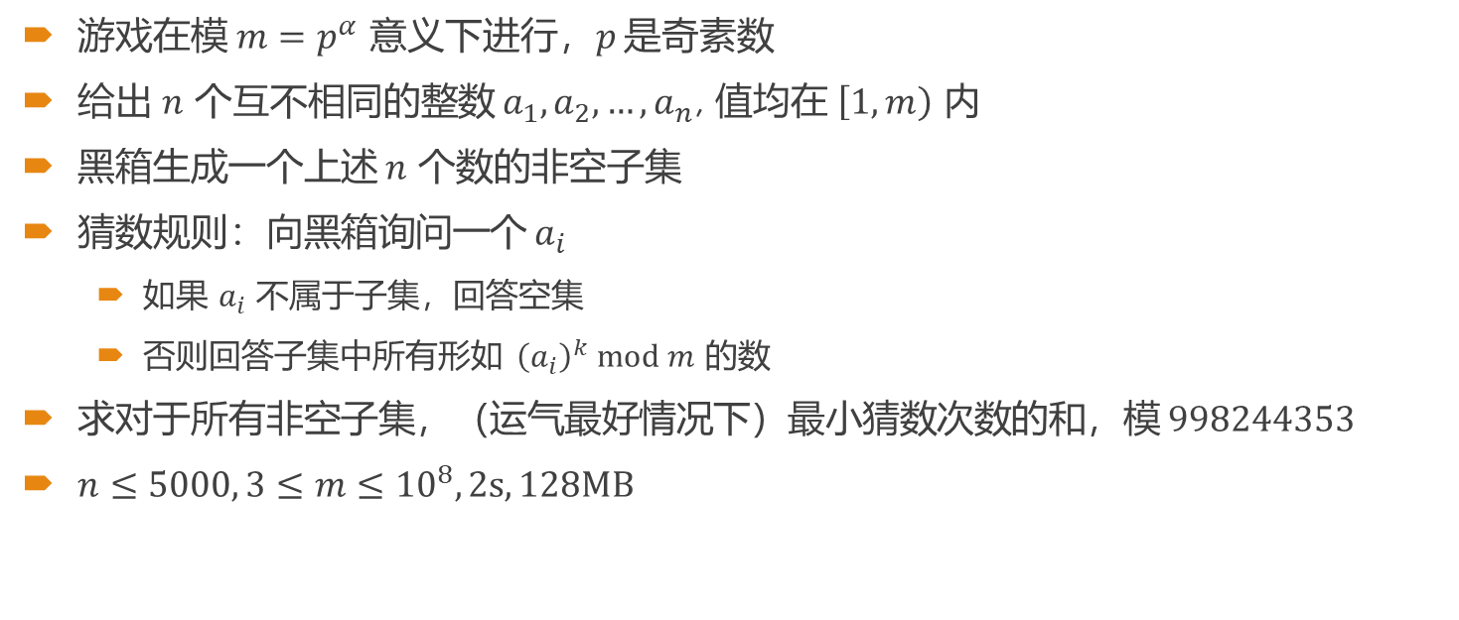
例：[WC2020]猜数游戏
游戏在模 $m=p^{α}$ 意义下进行，$p$ 是奇素数
给出 $n$ 个互不相同的整数 $a_{1},a_{2},…, a_{n}$, 值均在 $\left[1, m\right)$ 内
黑箱生成一个上述 $n$ 个数的非空子集
猜数规则：向黑箱询问一个 $a_{i}$
如果 $a_{i}$ 不属于子集，回答空集
否则回答子集中所有形如 ${\left(a_{i}\right)}^{k} mod m$ 的数
求对于所有非空子集，（运气最好情况下）最小猜数次数的和，模 $998244353$
$n≤5000, 3≤m≤{10}^{8}, 2s, 128MB$

Slide 22
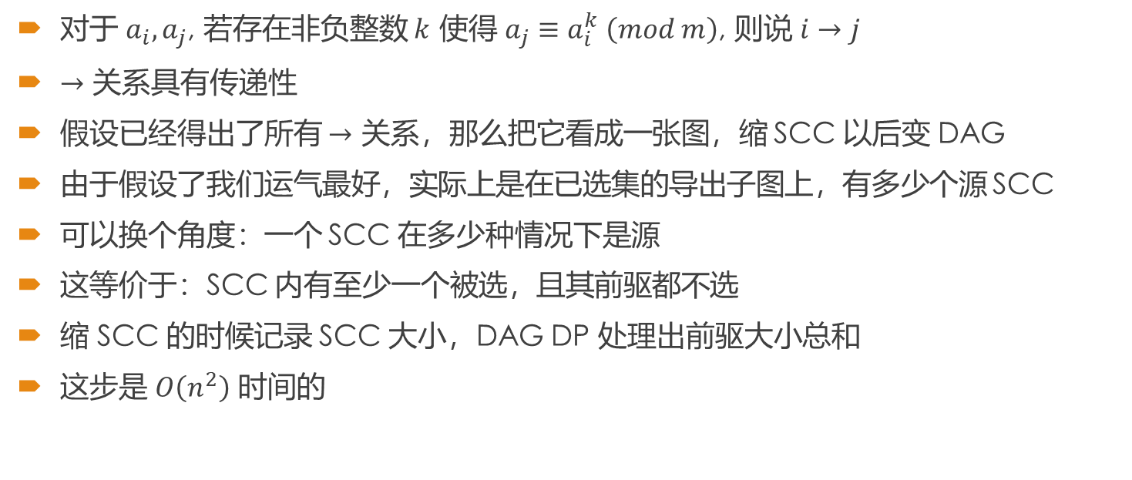
解
对于 $a_{i}, a_{j}$, 若存在非负整数 $k$ 使得 $a_{j}≡a_{i}^{k} \left(mod m\right)$, 则说 $i→j$
$→$ 关系具有传递性
假设已经得出了所有 $→$ 关系，那么把它看成一张图，缩 SCC 以后变 DAG
由于假设了我们运气最好，实际上是在已选集的导出子图上，有多少个源 SCC
可以换个角度：一个 SCC 在多少种情况下是源
这等价于：SCC 内有至少一个被选，且其前驱都不选
缩 SCC 的时候记录 SCC 大小，DAG DP 处理出前驱大小总和
这步是 $O\left(n^{2}\right)$ 时间的

Slide 23
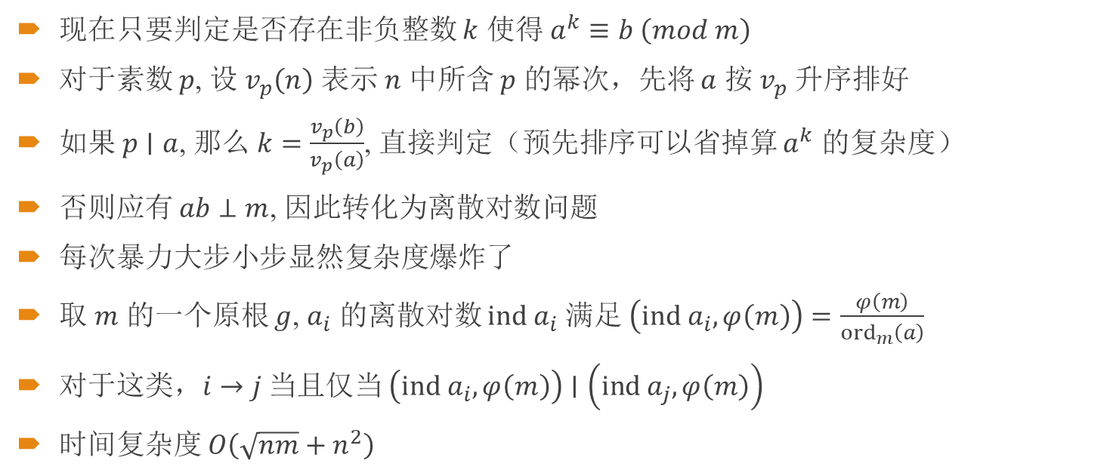
解
现在只要判定是否存在非负整数 $k$ 使得 $a^{k}≡b \left(mod m\right)$
对于素数 $p$, 设 $v_{p}\left(n\right)$ 表示 $n$ 中所含 $p$ 的幂次，先将 $a$ 按 $v_{p}$ 升序排好
如果 $p∣a$, 那么 $k=\frac{v_{p}\left(b\right)}{v_{p}\left(a\right)}$, 直接判定（预先排序可以省掉算 $a^{k}$ 的复杂度）
否则应有 $ab⊥m$, 因此转化为离散对数问题
每次暴力大步小步显然复杂度爆炸了
取 $m$ 的一个原根 $g$, $a_{i}$ 的离散对数 $ind a_{i}$ 满足 $\left(ind a_{i}, φ\left(m\right)\right)=\frac{φ\left(m\right)}{{ord}_{m}\left(a\right)}$
对于这类，$i→j$ 当且仅当 $\left(ind a_{i}, φ\left(m\right)\right)∣\left(ind a_{j}, φ\left(m\right)\right)$
时间复杂度 $O\left(\sqrt{nm}+n^{2}\right)$

Slide 24
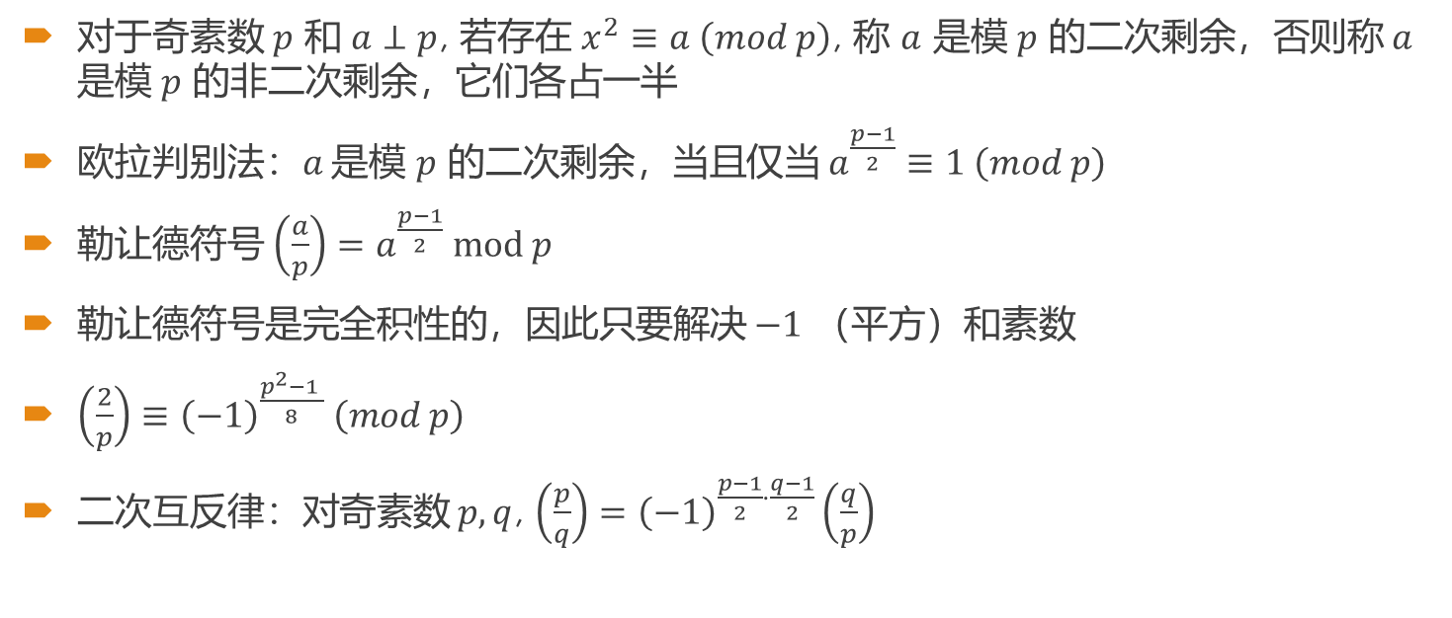
二次剩余
对于奇素数 $p$ 和 $a⊥p$, 若存在 $x^{2}≡a \left(mod p\right)$, 称 $a$ 是模 $p$ 的二次剩余，否则称 $a$ 是模 $p$ 的非二次剩余，它们各占一半
欧拉判别法：$a$ 是模 $p$ 的二次剩余，当且仅当 $a^{\frac{p−1}{2}}≡1 \left(mod p\right)$
勒让德符号 $\left(\frac{a}{p}\right)=a^{\frac{p−1}{2}} mod p$
勒让德符号是完全积性的，因此只要解决 $−1$ （平方）和素数
$\left(\frac{2}{p}\right)≡{\left(−1\right)}^{\frac{p^{2}−1 }{8}} \left(mod p\right)$
二次互反律：对奇素数 $p,q$, $\left(\frac{p}{q}\right)={\left(−1\right)}^{\frac{p−1}{2}⋅\frac{q−1}{2}}\left(\frac{q}{p}\right)$

Slide 25

Cipolla 算法
更快地求 $x$ 模 $p$ 的二次剩余
取 $a$ 使得 $a^{2}−x$ 非二次剩余（只需随机检验）
二次扩域，把数表示成 $\left(a, b\right)=a+bω$ 的形式，其中 $ω^{2}=a^{2}−x$
取 $t≡{\left(a+ω\right)}^{\frac{p+1}{2}}$, 则 $t^{2}≡x \left(mod p\right)$

Slide 26

例：「CodePlus 7」同余方程
给出 $n$ 组正整数 $p$ 和 $x$, 求方程 $a^{2}+b^{2}≡x \left(mod p\right)$ 关于 $a$ 和 $b$ 在模 $p$ 意义下解的组数，其中 $p$ 是奇数，且不包含平方因子。
$n≤{10}^{5}, p≤{10}^{7}, 1.2s, 512MB$

Slide 27
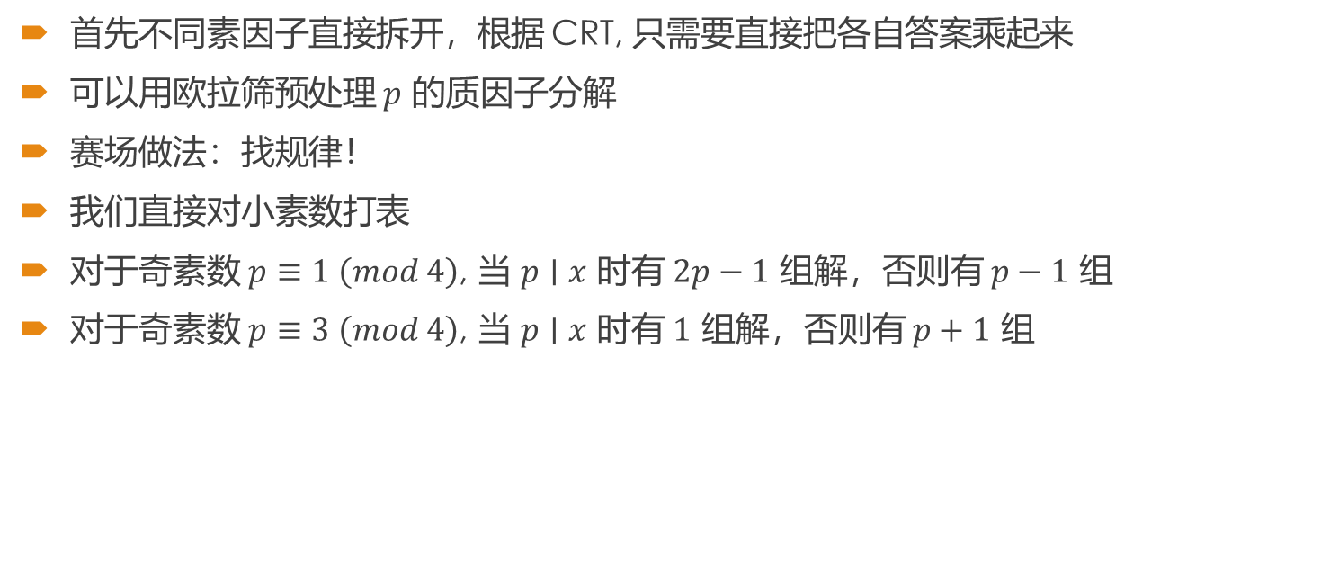
解
首先不同素因子直接拆开，根据 CRT, 只需要直接把各自答案乘起来
可以用欧拉筛预处理 $p$ 的质因子分解
赛场做法：找规律！
我们直接对小素数打表
对于奇素数 $p≡1 \left(mod 4\right)$, 当 $p∣x$ 时有 $2p−1$ 组解，否则有 $p−1$ 组
对于奇素数 $p≡3 \left(mod 4\right)$, 当 $p∣x$ 时有 $1$ 组解，否则有 $p+1$ 组

Slide 28
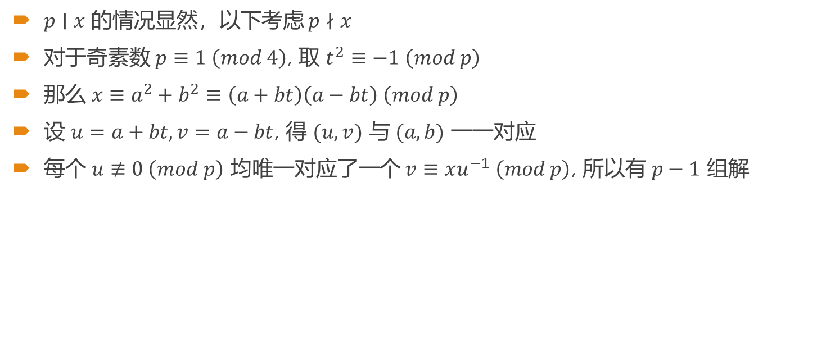
证明？
$p∣x$ 的情况显然，以下考虑 $p∤x$
对于奇素数 $p≡1 \left(mod 4\right)$, 取 $t^{2}≡−1 \left(mod p\right)$
那么 $x≡a^{2}+b^{2}≡\left(a+bt\right)\left(a−bt\right) \left(mod p\right)$
设 $u=a+bt, v=a−bt$, 得 $(u, v)$ 与 $(a, b)$ 一一对应
每个 $u≢0 \left(mod p\right)$ 均唯一对应了一个 $v≡xu^{−1} \left(mod p\right)$, 所以有 $p−1$ 组解

Slide 29
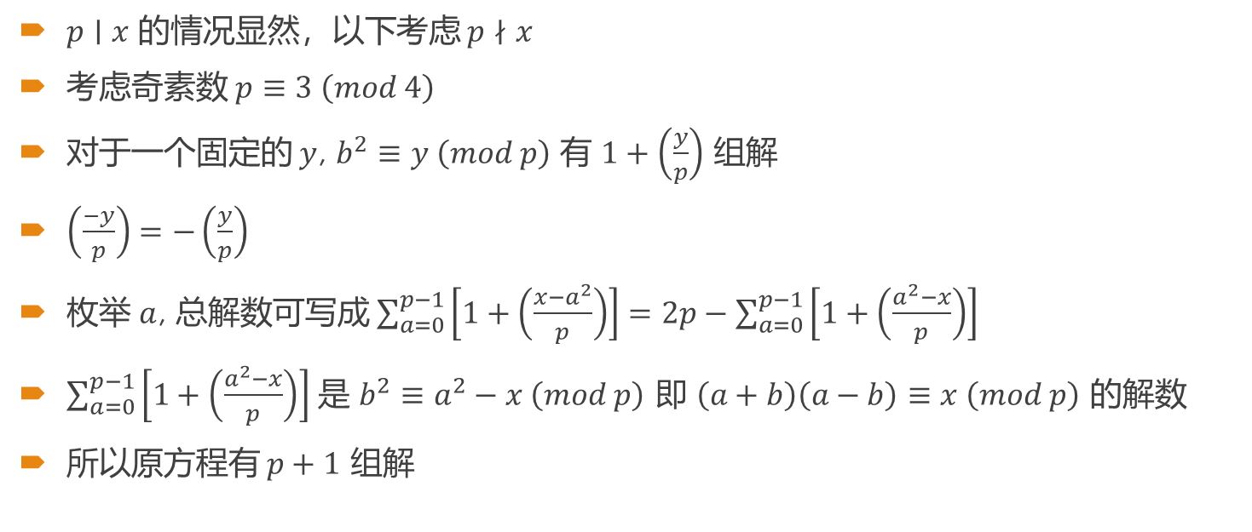
证明？
$p∣x$ 的情况显然，以下考虑 $p∤x$
考虑奇素数 $p≡3 \left(mod 4\right)$
对于一个固定的 $y$, $b^{2}≡y \left(mod p\right)$ 有 $1+\left(\frac{y}{p}\right)$ 组解
$\left(\frac{−y}{p}\right)=−\left(\frac{y}{p}\right)$
枚举 $a$, 总解数可写成 $\sum_{a=0}^{p−1}{\left[1+\left(\frac{x−a^{2}}{p}\right)\right]}=2p−\sum_{a=0}^{p−1}{\left[1+\left(\frac{a^{2}−x}{p}\right)\right]}$
$\sum_{a=0}^{p−1}{\left[1+\left(\frac{a^{2}−x}{p}\right)\right]}$ 是 $b^{2}≡a^{2}−x \left(mod p\right)$ 即 $\left(a+b\right)\left(a−b\right)≡x \left(mod p\right)$ 的解数
所以原方程有 $p+1$ 组解

Slide 30

例：[CC OCT13]Fibonacci Number
定义斐波那契数列 $F_{0}=0, F_{1}=1, F_{n}=F_{n−1}+F_{n−2}$
$T$ 次询问，每次给出 $P, C$, 求最小正整数 $n$ 使得 $F_{n}≡C \left(mod P\right)$
$T≤100, 11≤P≤2×{10}^{9}, P≡±1 \left(mod 10\right), P$ 为素数
$15s, 2GB$

Slide 31
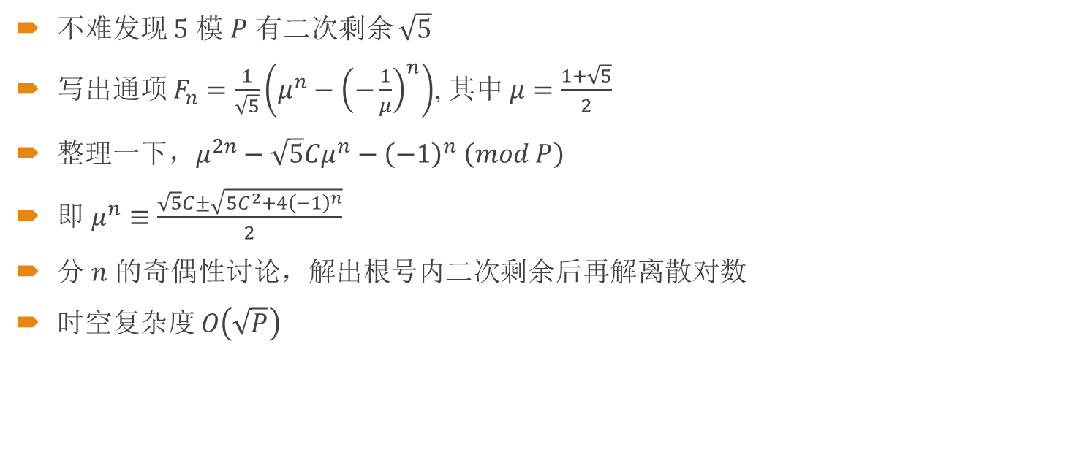
解
不难发现 $5$ 模 $P$ 有二次剩余 $\sqrt{5}$
写出通项 $F_{n}=\frac{1}{\sqrt{5}}\left(μ^{n}−{\left(−\frac{1}{μ}\right)}^{n}\right)$, 其中 $μ=\frac{1+\sqrt{5}}{2}$
整理一下，$μ^{2n}−\sqrt{5}Cμ^{n}−{\left(−1\right)}^{n} \left(mod P\right)$
即 $μ^{n}≡\frac{\sqrt{5}C±\sqrt{5C^{2}+4{\left(−1\right)}^{n}}}{2}$
分 $n$ 的奇偶性讨论，解出根号内二次剩余后再解离散对数
时空复杂度 $O\left(\sqrt{P}\right)$

Slide 32
3. 质因数分解

Slide 33
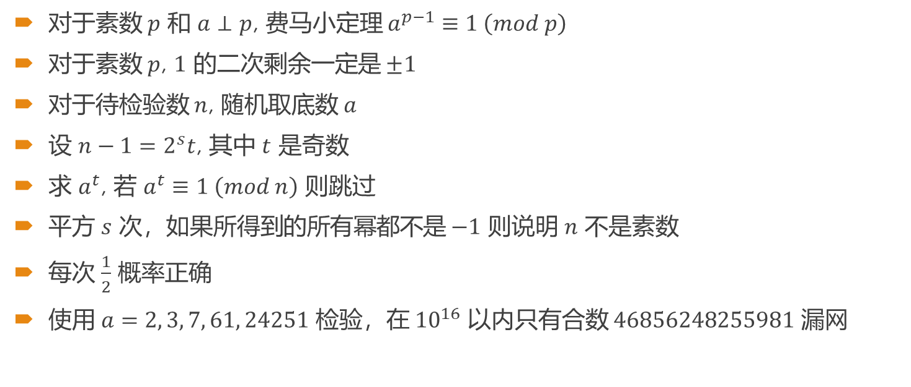
Miller-Rabin 算法
对于素数 $p$ 和 $a⊥p$, 费马小定理 $a^{p−1}≡1 \left(mod p\right)$
对于素数 $p$, $1$ 的二次剩余一定是 $±1$
对于待检验数 $n$, 随机取底数 $a$
设 $n−1=2^{s}t$, 其中 $t$ 是奇数
求 $a^{t}$, 若 $a^{t}≡1 \left(mod n\right)$ 则跳过
平方 $s$ 次，如果所得到的所有幂都不是 $−1$ 则说明 $n$ 不是素数
每次 $\frac{1}{2}$ 概率正确
使用 $a=2, 3, 7, 61, 24251$ 检验，在 ${10}^{16}$ 以内只有合数 $46856248255981$ 漏网

Slide 34
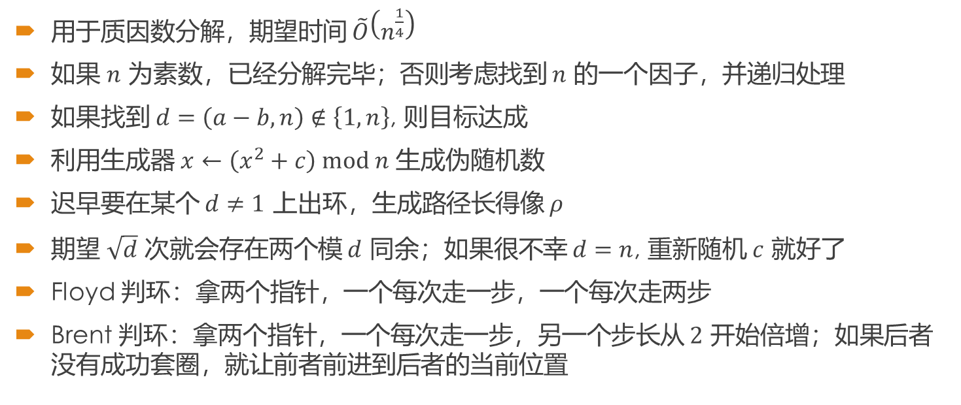
Pollard-Rho算法
用于质因数分解，期望时间 $\tilde{O}\left(n^{\frac{1}{4}}\right)$
如果 $n$ 为素数，已经分解完毕；否则考虑找到 $n$ 的一个因子，并递归处理
如果找到 $d=\left(a−b, n\right)∉\left\{1, n\right\}$, 则目标达成
利用生成器 $x←\left(x^{2}+c\right) mod n$ 生成伪随机数
迟早要在某个 $d≠1$ 上出环，生成路径长得像 $ρ$
期望 $\sqrt{d}$ 次就会存在两个模 $d$ 同余；如果很不幸 $d=n$, 重新随机 $c$ 就好了
Floyd 判环：拿两个指针，一个每次走一步，一个每次走两步
Brent 判环：拿两个指针，一个每次走一步，另一个步长从 $2$ 开始倍增；如果后者没有成功套圈，就让前者前进到后者的当前位置

Slide 35
4. 杂谈

Slide 36
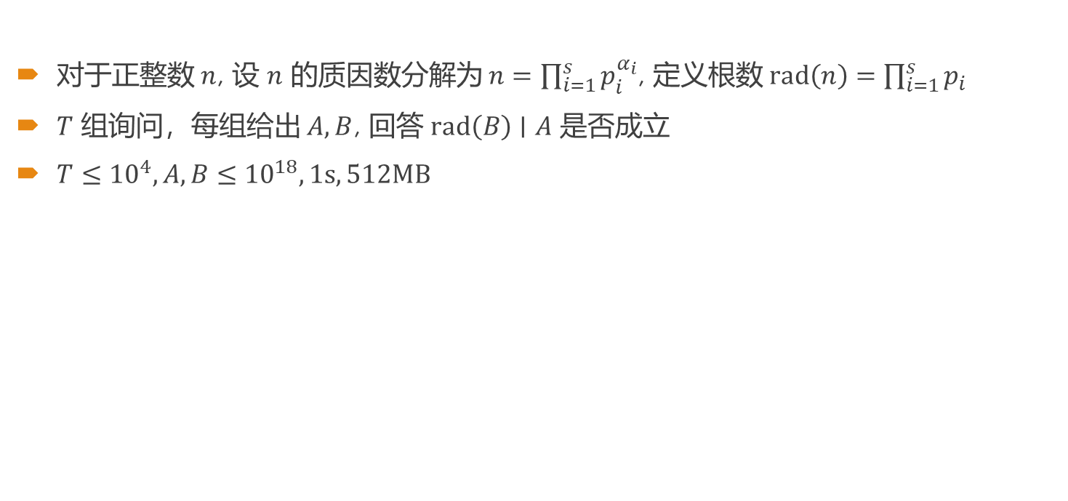
例：[CC May15]CHAPD Chef and Prime Divisors
对于正整数 $n$, 设 $n$ 的质因数分解为 $n=\prod_{i=1}^{s}{p_{i}^{α_{i}}}$, 定义根数 $rad\left(n\right)=\prod_{i=1}^{s}{p_{i}}$
$T$ 组询问，每组给出 $A, B$, 回答 $rad\left(B\right)∣A$ 是否成立
$T≤{10}^{4}, A, B≤{10}^{18}, 1s, 512MB$

Slide 37
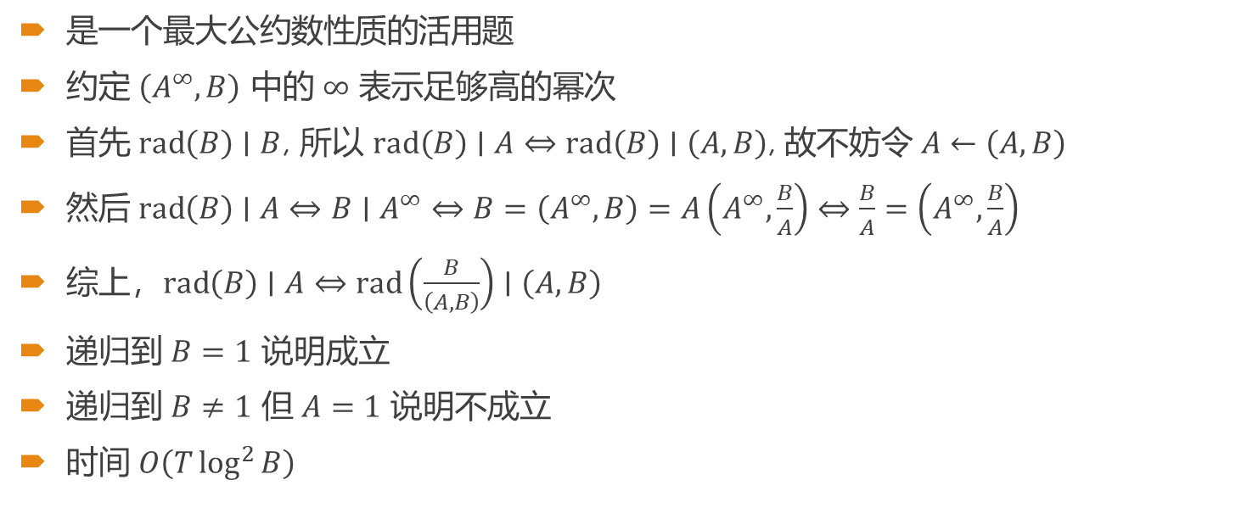
解
是一个最大公约数性质的活用题
约定 $\left(A^{∞},B\right)$ 中的 $∞$ 表示足够高的幂次
首先 $rad\left(B\right)∣B$, 所以 $rad\left(B\right)∣A⇔rad\left(B\right)∣\left(A, B\right)$, 故不妨令 $A←\left(A, B\right)$
然后 $rad\left(B\right)∣A⇔B∣A^{∞}⇔B=\left(A^{∞}, B\right)=A\left(A^{∞},\frac{B}{A}\right)⇔\frac{B}{A}=\left(A^{∞},\frac{B}{A}\right)$
综上，$rad\left(B\right)∣A⇔rad\left(\frac{B}{\left(A, B\right)}\right)∣\left(A, B\right)$
递归到 $B=1$ 说明成立
递归到 $B≠1$ 但 $A=1$ 说明不成立
时间 $O\left(T\log^{2}{B}\right)$

Slide 38

指数提升引理
如果 $a, b$ 与 $p$ 互素，$a≡b \left(mod p\right)$, 则 $v_{p}\left(a^{n}−b^{n}\right)=v_{p}\left(a−b\right)+v_{p}\left(n\right)$
不过若 $p=2$, 需要 $a≡b \left(mod 4\right)$
配合阶可以推一些式子

Slide 39

例题（FJWC2020）
给出二阶线性递推数列 $f\left(0\right)=a, f\left(1\right)=b, f\left(n\right)=3f\left(n−1\right)−f\left(n−2\right)$
求 $f^{\left(k\right)}\left(n\right) mod m$, 其中 $f^{\left(k\right)}$ 表示 $f$ 迭代 $k$ 次
$T≤1000$ 组询问
$1≤n, m≤{10}^{9}, 1≤k≤100, 1s, 512MB$

Slide 40
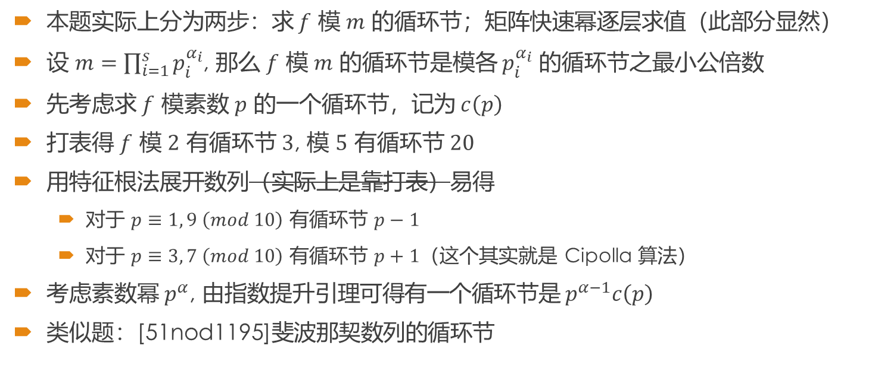
解
本题实际上分为两步：求 $f$ 模 $m$ 的循环节；矩阵快速幂逐层求值（此部分显然）
设 $m=\prod_{i=1}^{s}{p_{i}^{α_{i}}}$, 那么 $f$ 模 $m$ 的循环节是模各 $p_{i}^{α_{i}}$ 的循环节之最小公倍数
先考虑求 $f$ 模素数 $p$ 的一个循环节，记为 $c\left(p\right)$
打表得 $f$ 模 $2$ 有循环节 $3$, 模 $5$ 有循环节 $20$
用特征根法展开数列（实际上是靠打表）易得
对于 $p≡1, 9 \left(mod 10\right)$ 有循环节 $p−1$
对于 $p≡3, 7 \left(mod 10\right)$ 有循环节 $p+1$（这个其实就是 Cipolla 算法）
考虑素数幂 $p^{α}$, 由指数提升引理可得有一个循环节是 $p^{α−1}c\left(p\right)$
类似题：[51nod1195]斐波那契数列的循环节

Slide 41
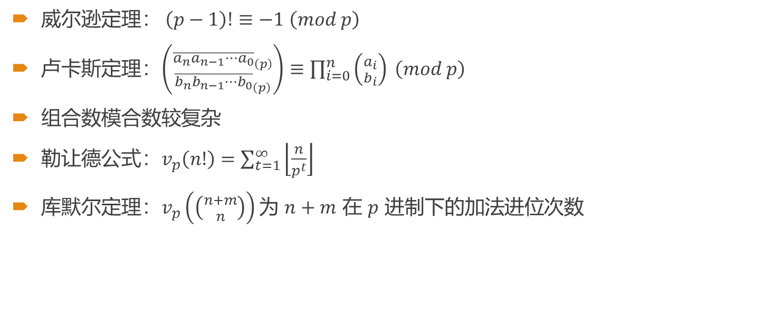
阶乘、组合数相关
威尔逊定理： $\left(p−1\right)!≡−1 \left(mod p\right)$
卢卡斯定理：$\left({{\overline{a_{n}a_{n−1}⋯a_{0}}}_{\left(p\right)} \atop {\overline{b_{n}b_{n−1}⋯b_{0}}}_{\left(p\right)}}\right)≡\prod_{i=0}^{n}{\left({a_{i} \atop b_{i}}\right)} \left(mod p\right)$
组合数模合数较复杂
勒让德公式：$v_{p}\left(n!\right)=\sum_{t=1}^{∞}{\left\lfloor \frac{n}{p^{t}}\right\rfloor }$
库默尔定理：$v_{p}\left(\left({n+m \atop n}\right)\right)$ 为 $n+m$ 在 $p$ 进制下的加法进位次数

Slide 42
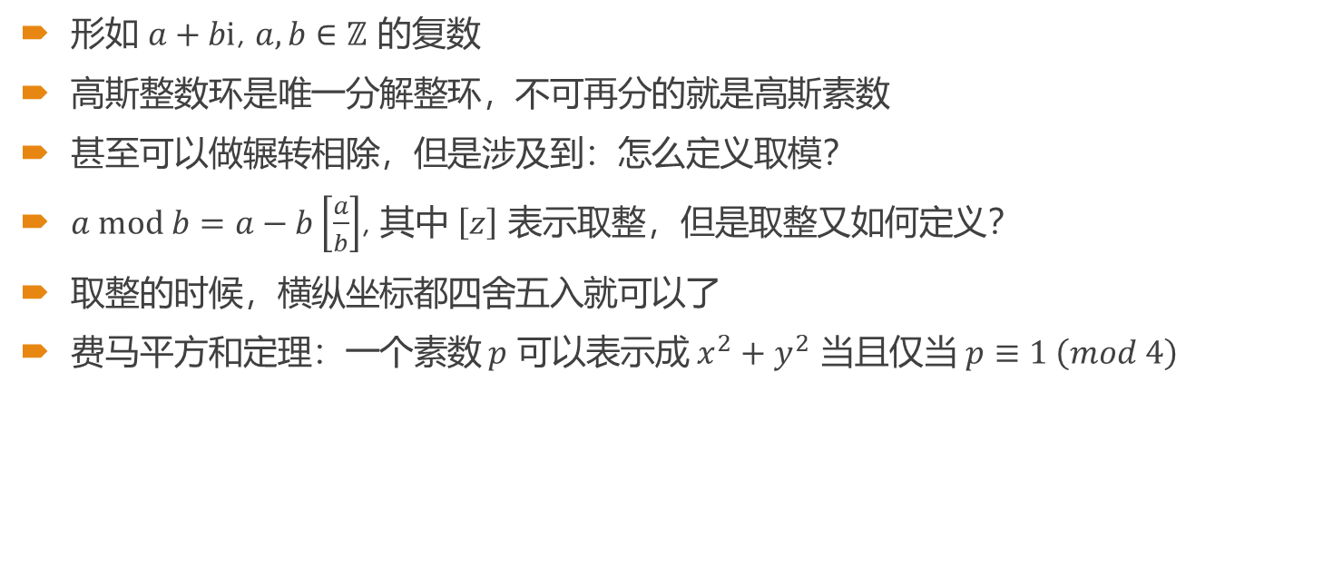
高斯整数
形如 $a+bi$, $a, b∈ℤ$ 的复数
高斯整数环是唯一分解整环，不可再分的就是高斯素数
甚至可以做辗转相除，但是涉及到：怎么定义取模？
$a mod b=a−b\left[\frac{a}{b}\right]$, 其中 $\left[z\right]$ 表示取整，但是取整又如何定义？
取整的时候，横纵坐标都四舍五入就可以了
费马平方和定理：一个素数 $p$ 可以表示成 $x^{2}+y^{2}$ 当且仅当 $p≡1 \left(mod 4\right)$

Slide 43

例：[HAOI2008]圆上的整点
求原点为圆心、$R$ 为半径的圆周上的整点个数。
$R≤2×{10}^{9}$
超级加倍：$R≤4×{10}^{18}$

Slide 44
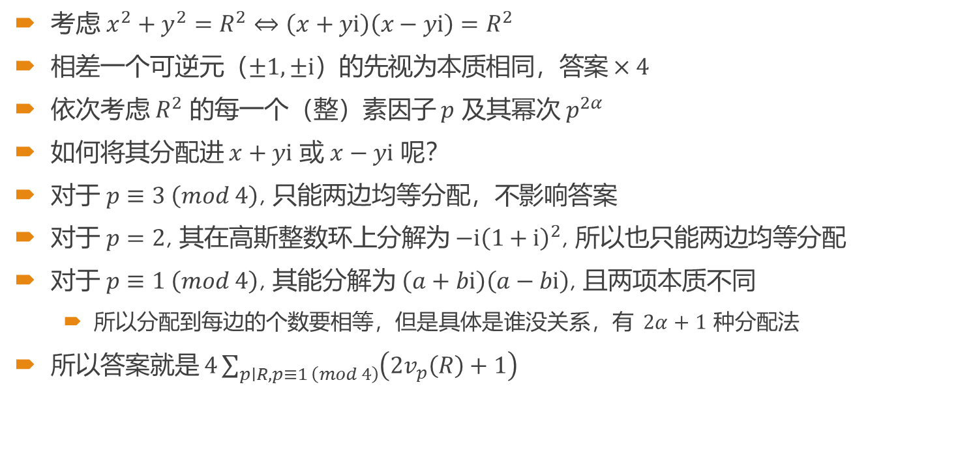
解
考虑 $x^{2}+y^{2}=R^{2}⇔\left(x+yi\right)\left(x−yi\right)=R^{2}$
相差一个可逆元（$±1, ±i$）的先视为本质相同，答案 $×4$
依次考虑 $R^{2}$ 的每一个（整）素因子 $p$ 及其幂次 $p^{2α}$
如何将其分配进 $x+yi$ 或 $x−yi$ 呢？
对于 $p≡3 \left(mod 4\right)$, 只能两边均等分配，不影响答案
对于 $p=2$, 其在高斯整数环上分解为 $−i{\left(1+i\right)}^{2}$, 所以也只能两边均等分配
对于 $p≡1 \left(mod 4\right)$, 其能分解为 $\left(a+bi\right)\left(a−bi\right)$, 且两项本质不同
所以分配到每边的个数要相等，但是具体是谁没关系，有 $2α+1$ 种分配法
所以答案就是 $4\sum_{p∣R, p≡1 \left(mod 4\right)}{\left(2v_{p}\left(R\right)+1\right)}$

Slide 45
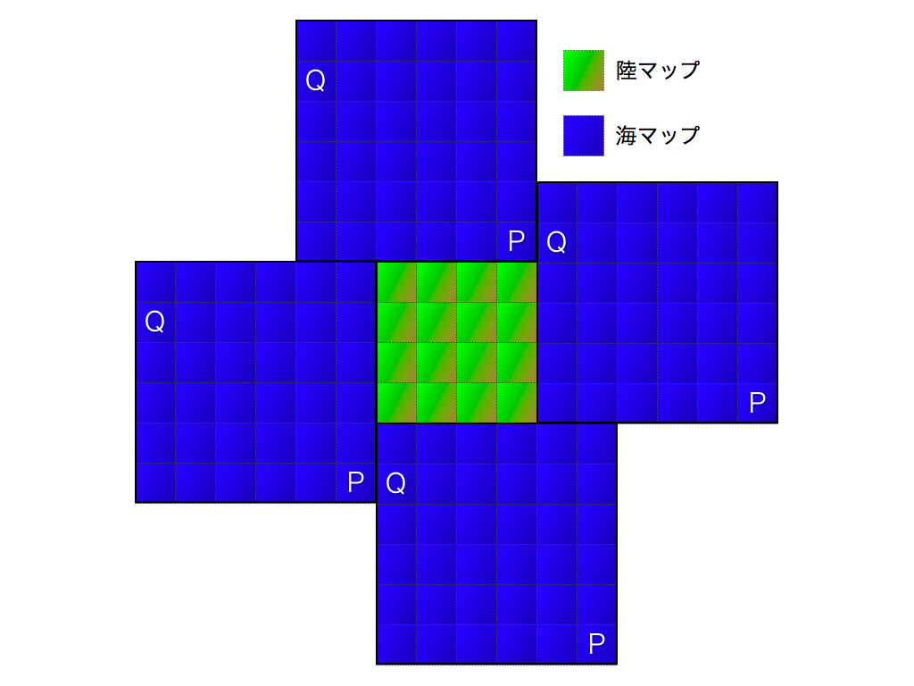
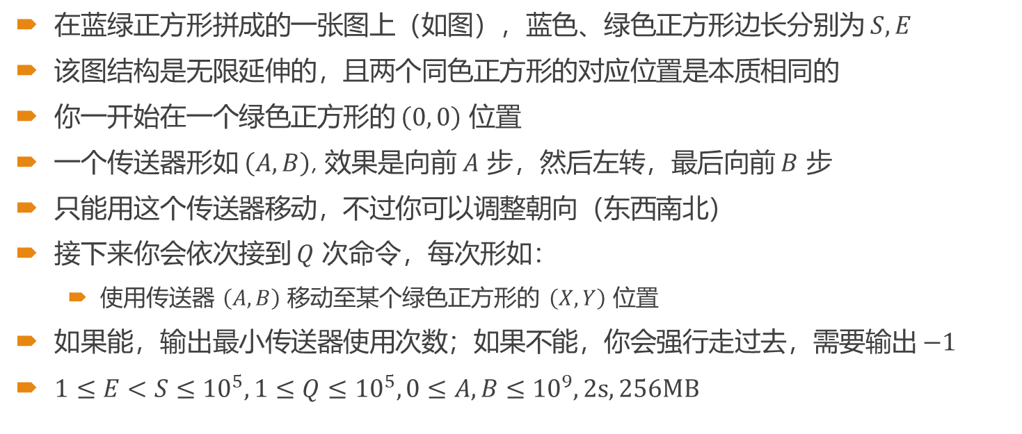
例：[IJPC2]Porter-Tele-Porter
在蓝绿正方形拼成的一张图上（如图），蓝色、绿色正方形边长分别为 $S,E$
该图结构是无限延伸的，且两个同色正方形的对应位置是本质相同的
你一开始在一个绿色正方形的 $\left(0, 0\right)$ 位置
一个传送器形如 $\left(A, B\right)$, 效果是向前 $A$ 步，然后左转，最后向前 $B$ 步
只能用这个传送器移动，不过你可以调整朝向（东西南北）
接下来你会依次接到 $Q$ 次命令，每次形如：
使用传送器 $\left(A, B\right)$ 移动至某个绿色正方形的 $\left(X, Y\right)$ 位置
如果能，输出最小传送器使用次数；如果不能，你会强行走过去，需要输出 $−1$
$1≤E<S≤{10}^{5}, 1≤Q≤{10}^{5}, 0≤A, B≤{10}^{9}, 2s, 256MB$

Slide 46
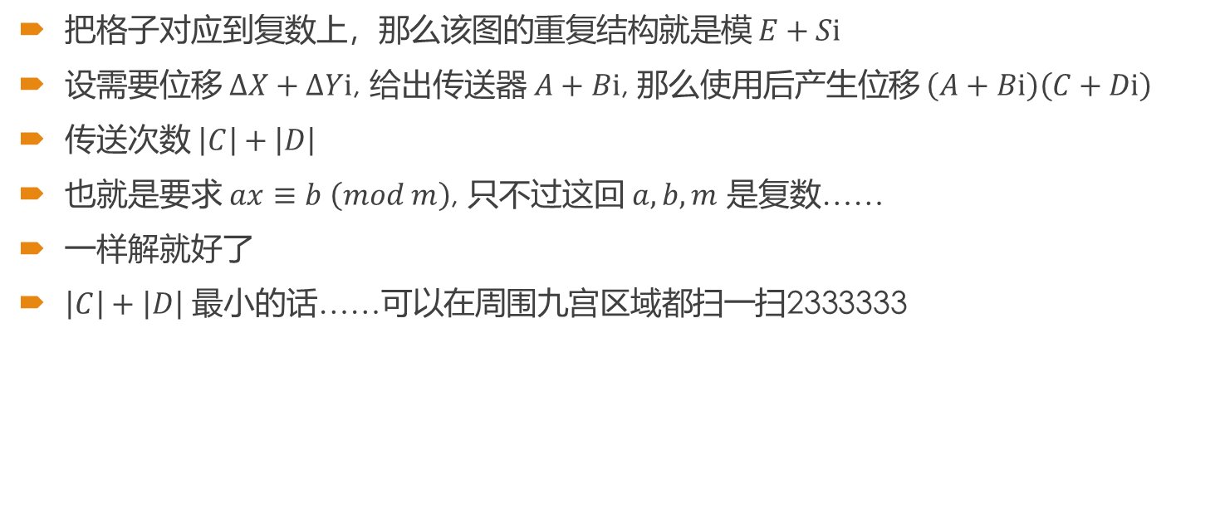
解
把格子对应到复数上，那么该图的重复结构就是模 $E+Si$
设需要位移 $ΔX+ΔYi$, 给出传送器 $A+Bi$, 那么使用后产生位移 $\left(A+Bi\right)\left(C+Di\right)$
传送次数 $\left|C\right|+\left|D\right|$
也就是要求 $ax≡b \left(mod m\right)$, 只不过这回 $a, b, m$ 是复数……
一样解就好了
$\left|C\right|+\left|D\right|$ 最小的话……可以在周围九宫区域都扫一扫2333333

Slide 47
总结
线性方程：裴蜀定理/扩展欧几里得算法，线性同余方程（组），逆元
同余方程：阶，原根，离散对数/大步小步算法，二次剩余/Cipolla 算法
质因数分解：Miller-Rabin 算法，Pollard-Rho 算法
杂谈
最大公约数的活用
指数提升引理
阶乘与组合数的公式定理
高斯整数
谢谢大家

